Slide 1




동의보감 (8조)
현대인들의 건강 염려증을 예방하기 위한 자가 진단 헬스케어 서비스
이준용 20183048
양휘준 20183038
김종원 20183032

Slide 2




Team Members
팀원 구성
이 준 용
양 휘 준
김 종 원
APP, 서버 개발
APP, 서버 개발
DB 구축, 데이터 수집 및 정제, arduino

Slide 3



Contents
01
02
03
04
개요
시스템 구성
시스템 구현
시연 및 Q&A
프로젝트 소개
프로젝트 배경 및 분석
앱, 서버, DB 구성
하드웨어 구성
프론트 및 백 엔드 구현
하드웨어 구현
시연 영상
Q&A

Slide 4

01
개요
프로젝트 소개, 프로젝트 배경 및 분석

Slide 5
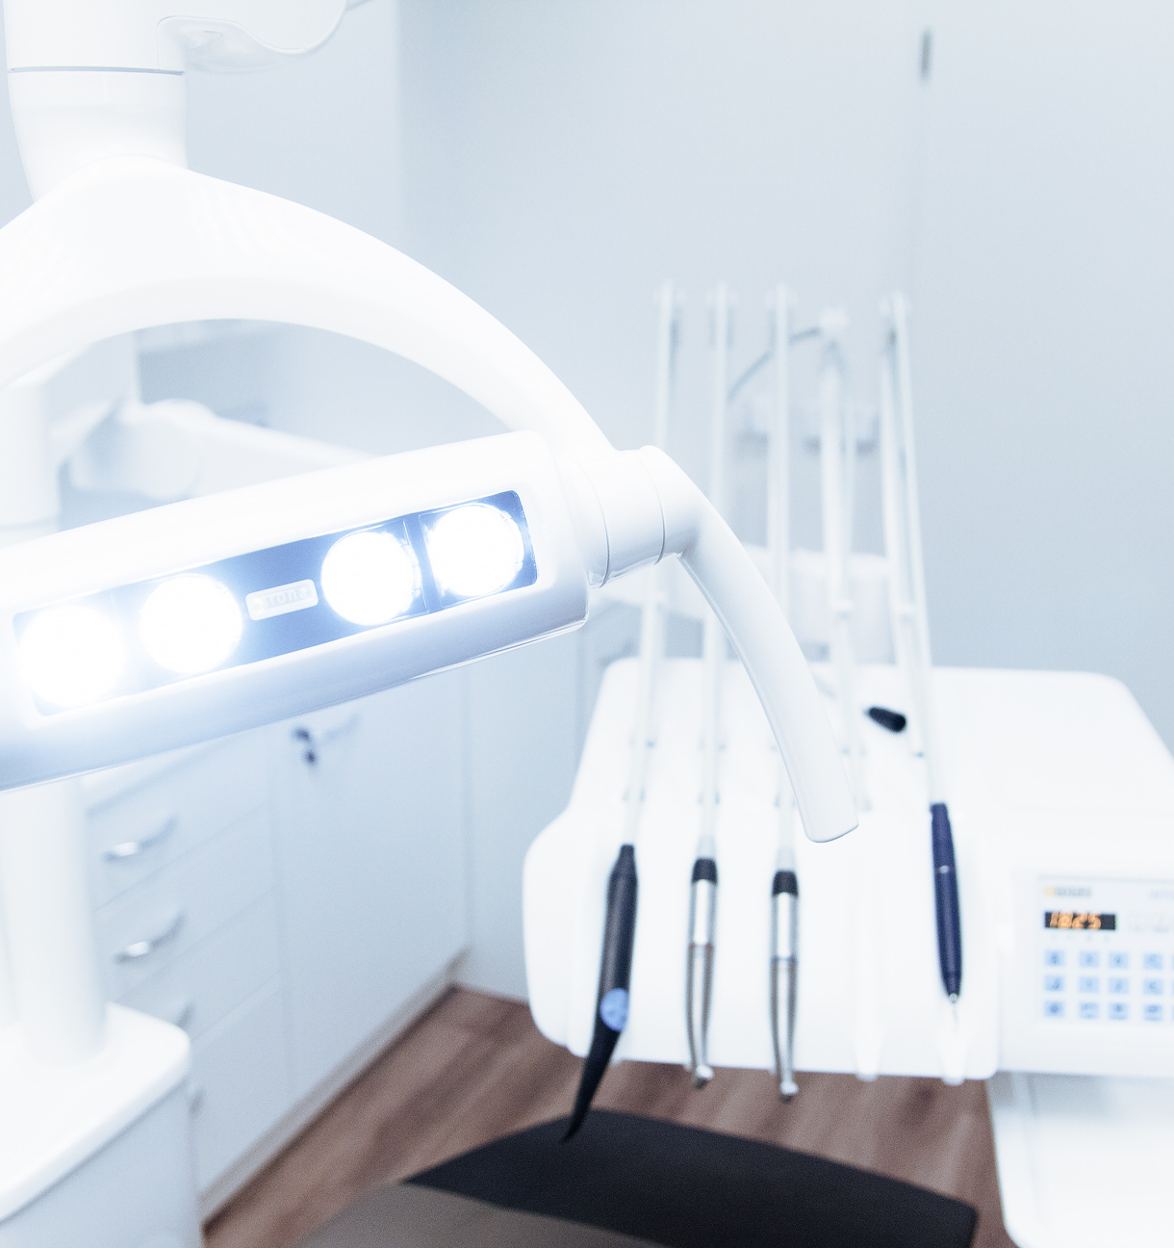
프로젝트 목적
동의보감 서비스를 통해 자신의 몸 상태에 대해 심각한 질병을 가지고 있을거라고 생각하는 현대인들에게 가정에서 쉽고 빠르게 자신의 상태를 측정하고 이를 스마트폰 앱을 통하여 확인할 수 있도록 하여 건강 염려증을 예방하는것을 목표로 한다.
YEAR: 2023

Slide 6





1. 주제 선정
2. 개발 준비,개발 일정 계획
3. DB 크롤링
2023 03
1. DB생성 및 데이터 삽입
2. 어플리케이션 틀 제작
3. 하드웨어 제작및 상품 구입
개발 진행 순서
2023 04
Android 개발
Jsp, Java 개발
DB 개발
Arduino 개발
2023 05
어플리케이션 서버 연동
어플리케이션 DB 연동
아두이노 센서 연동
아두이노 어플리케이션 연동
2023 06

Slide 7

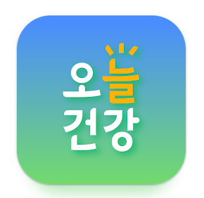

시장 분석
개인 검강검진 기능은 없지만 자신만의 건강 목표를 설정할 수 있는 건강관리 APP이다 추가로 건강검진 기록을 불러와 확인 가능
개인화 시스템으로 관리 할 수 있는 건강 APP로 체계적으로 건강 관리가 가능하고 설문을 이용하여 내 건강 정보를 기록하고 업데이트를 할 수 있다.
보건 복지부에서 관할하는 APP이다.
어르신들을 위한 APP이며 신청을 하면 직원이 집에 방문하여 다양한 건강 측정기를 활용하여 측정하고 이를APP과 자동으로 연계되어 보건소에서 확인이 가능하다

Slide 8
기대 효과
1. 병원에 방문하지 않거나, 건강이 자주 약화되는 사용자에게 간단한 자가검진 기능과 의심되는 질병에 대한 대처방법, 증상들을
상세하게 제공해주면서 건강관리 효과 기대
2. 평소에 알지 못했던 건강 지식을 알 수 있게 되어 건강에 관심을 가지는 효과 기대
3. 예상치 못한 질병을 발견하여 초기 치료 효과 기대
기술적 측면 | 본 프로젝트의 결과를 통한 관련분야의 원천기술 확보가 가능함
경제적 측면 | 본 프로젝트의 결과를 바탕으로 사용자들이 가벼운 증상들이 나타났을 때 비싼 병원을 이용하지 않아도 되어 지출이 절감됨
사회적 측면 | 본 프로젝트의 결과를 지방자치단체와 협력하여 병원이 멀거나 거동이 불편하여 병원에 가는 일이 쉽지 않은 사용자들에게 지원함으로써 건강 향상에 도움이 됨

Slide 9


02
시스템 구성

Slide 10




개발 환경
JAVA
Eclipse
Android Studio
Arduino

Slide 11




개발 환경
JSP
Tomcat
Oracle
OpenAi

Slide 12

Services
질병 진단
질환 백과사전
질환 백과에 있는 데이터들을 통해 사용자의 문진결과를 바탕으로 의심 질병을 진단해주는 시스템
사용자가 특정 신체부위나 특정 키워드 검색을 통해 질환 정보를 열람할 수 있다.
ChatGPT Q&A
일일 건강 체크
ChatGPT를 통해 사용자의 질문에 대한 답변 서비스
심전도, 근전도, 심박수, 체온 검사를 개발된 아두이노 기기를 통해 검사할 수 있다.

Slide 13
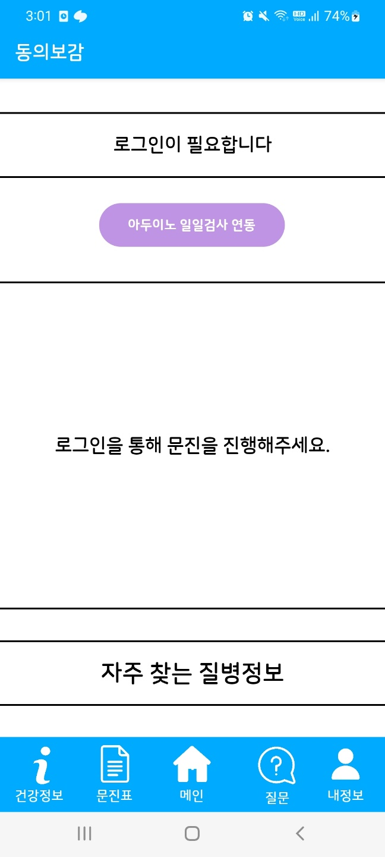
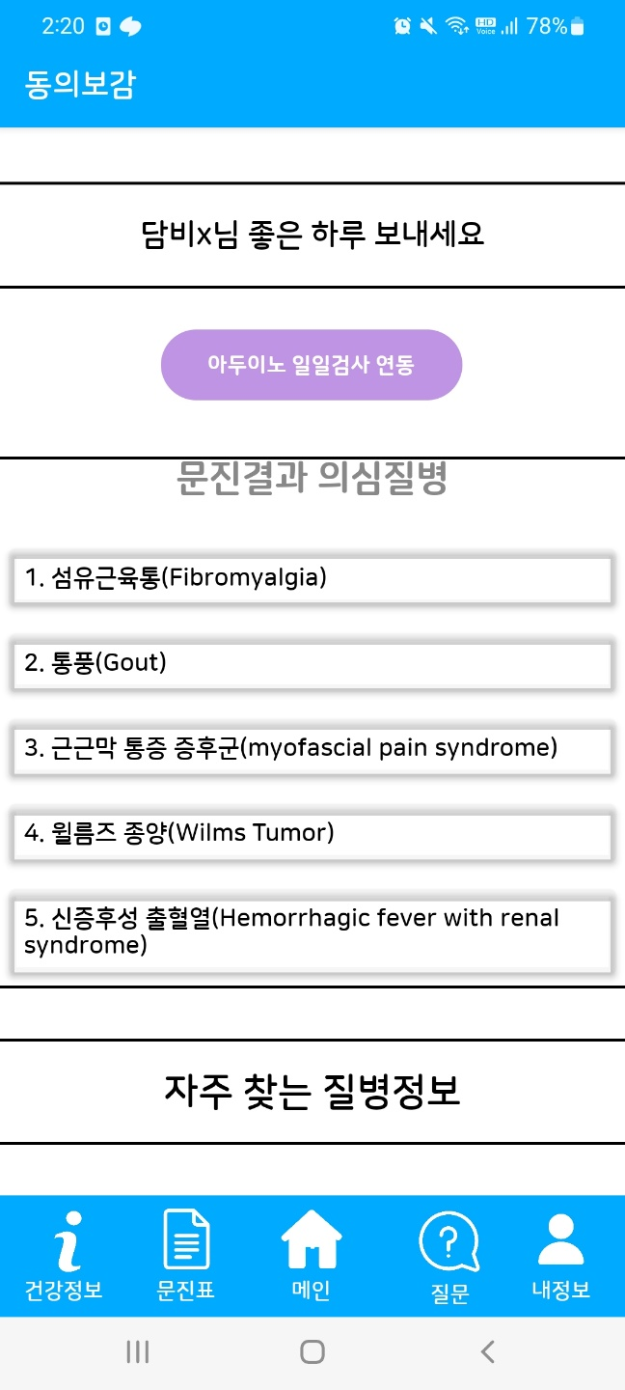
메인 화면
비로그인 메인 화면
로그인 메인 화면

Slide 14
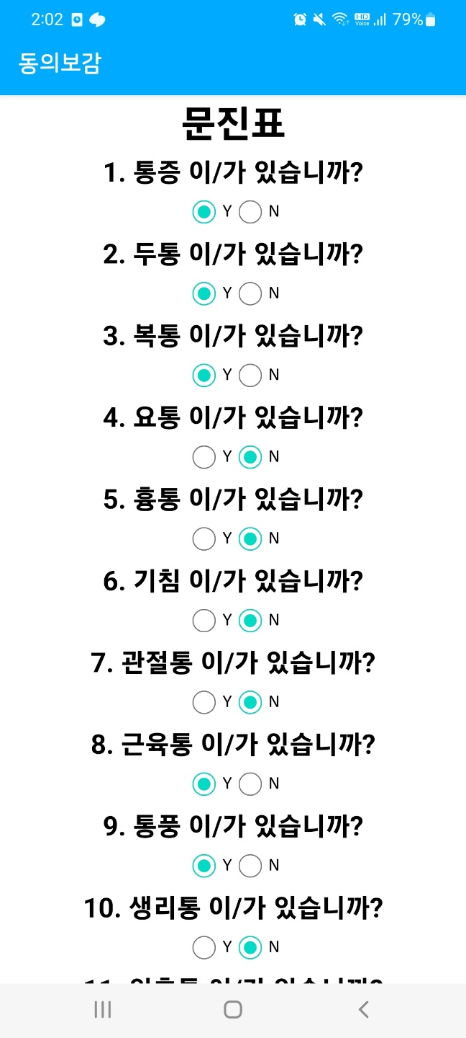
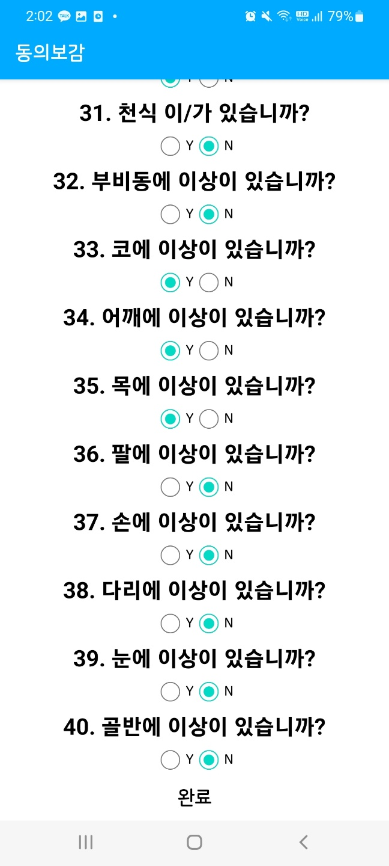
질병 진단
문진표 메인
문진표 완료
문진 후 메인

Slide 15
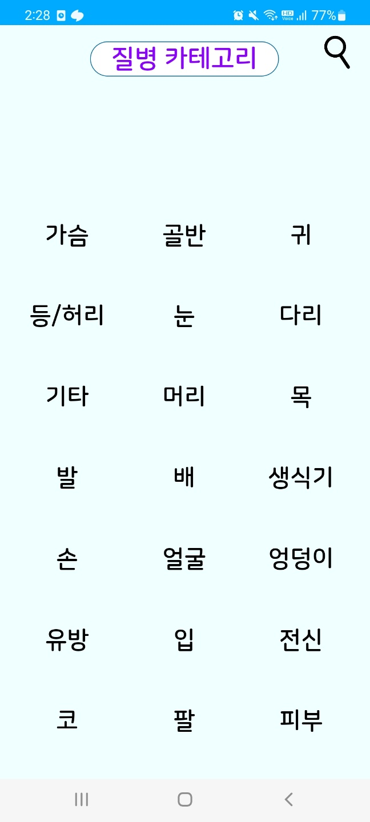
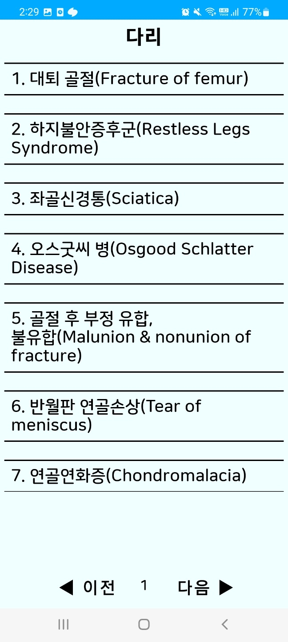
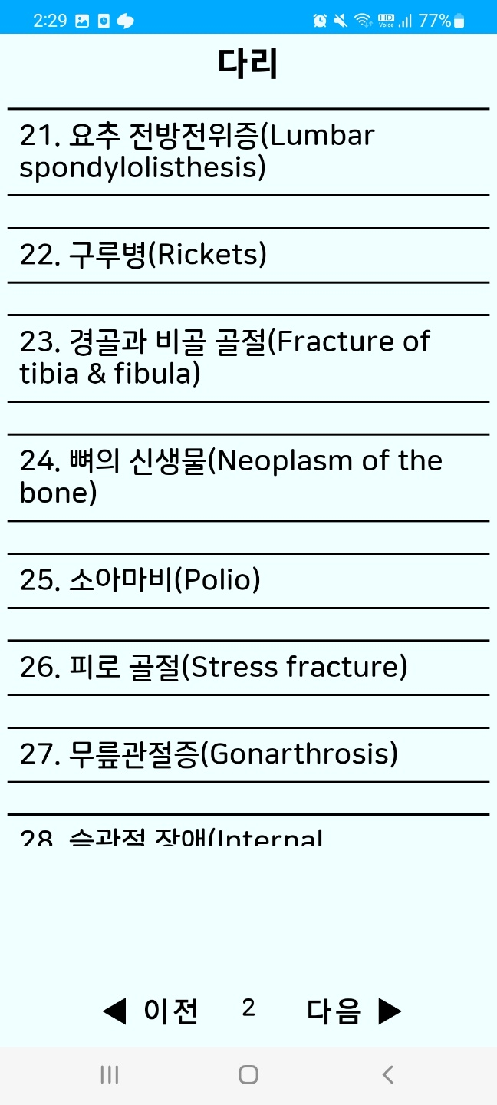
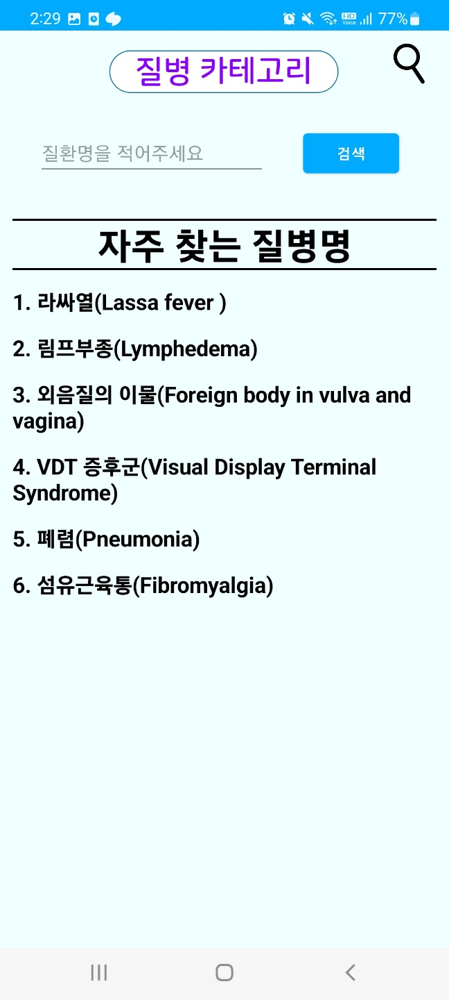
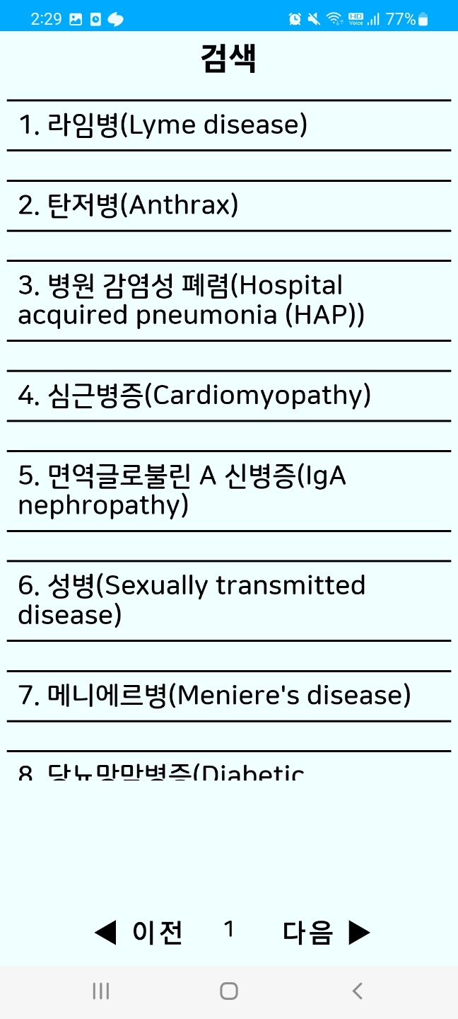
질환 백과사전
질환 백과사전 메인
다리 카테고리 선택
페이징
자주 찾는 질병명 및 검색
검색 기능 사용

Slide 16
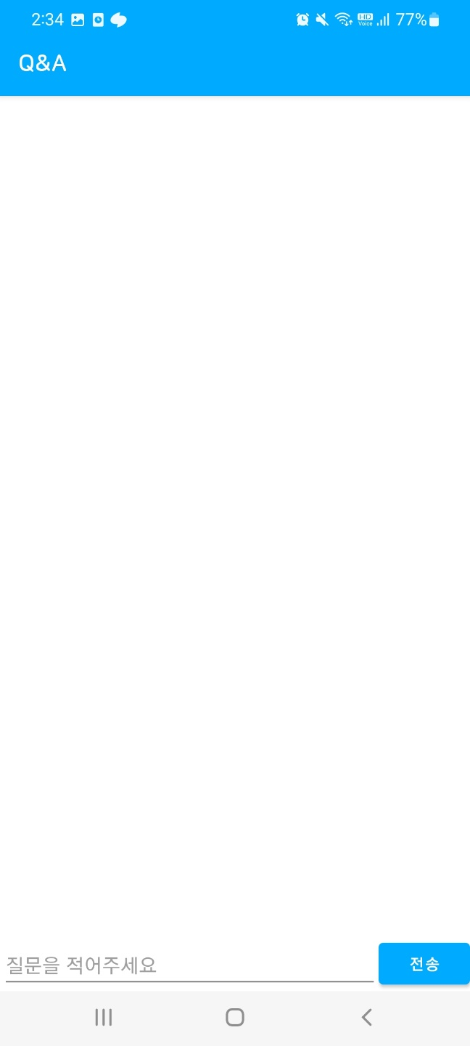
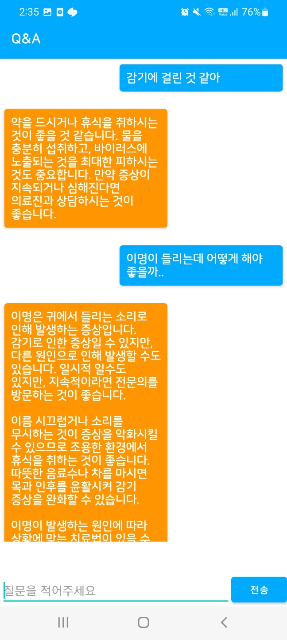
ChatGPT Q&A
Q&A 메인
Q&A 사용 화면

Slide 17
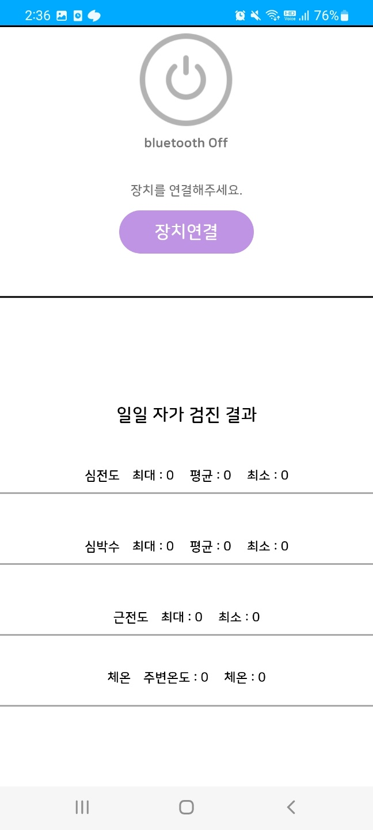
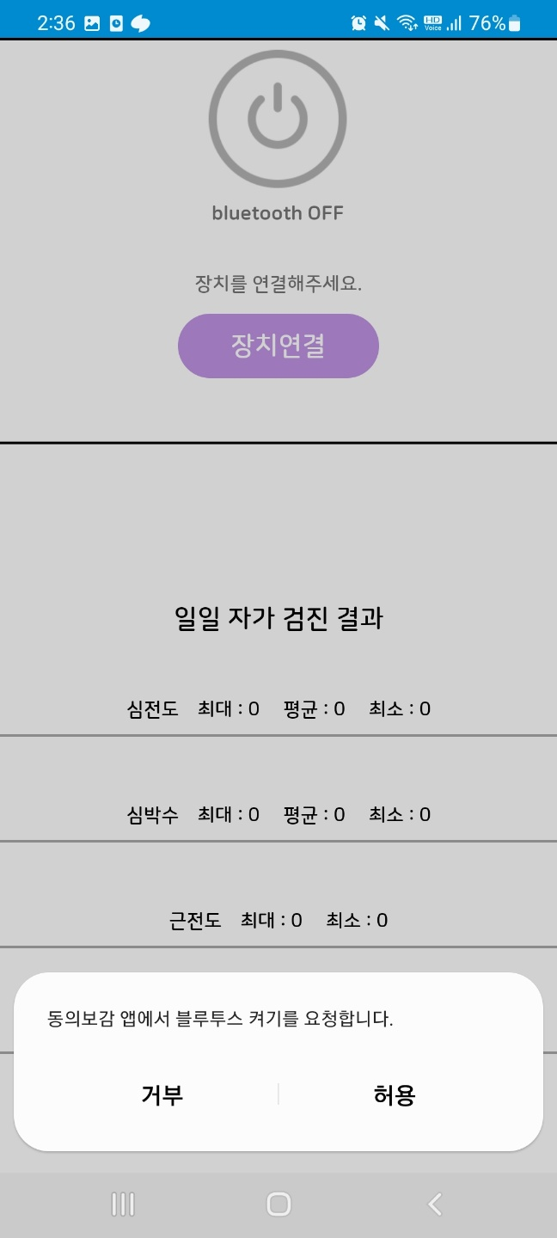
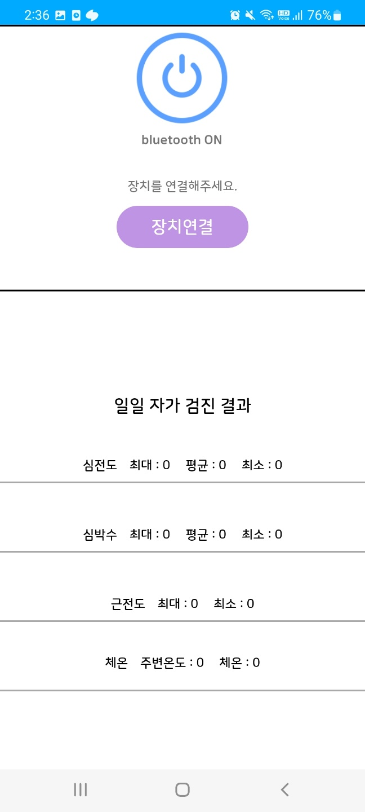
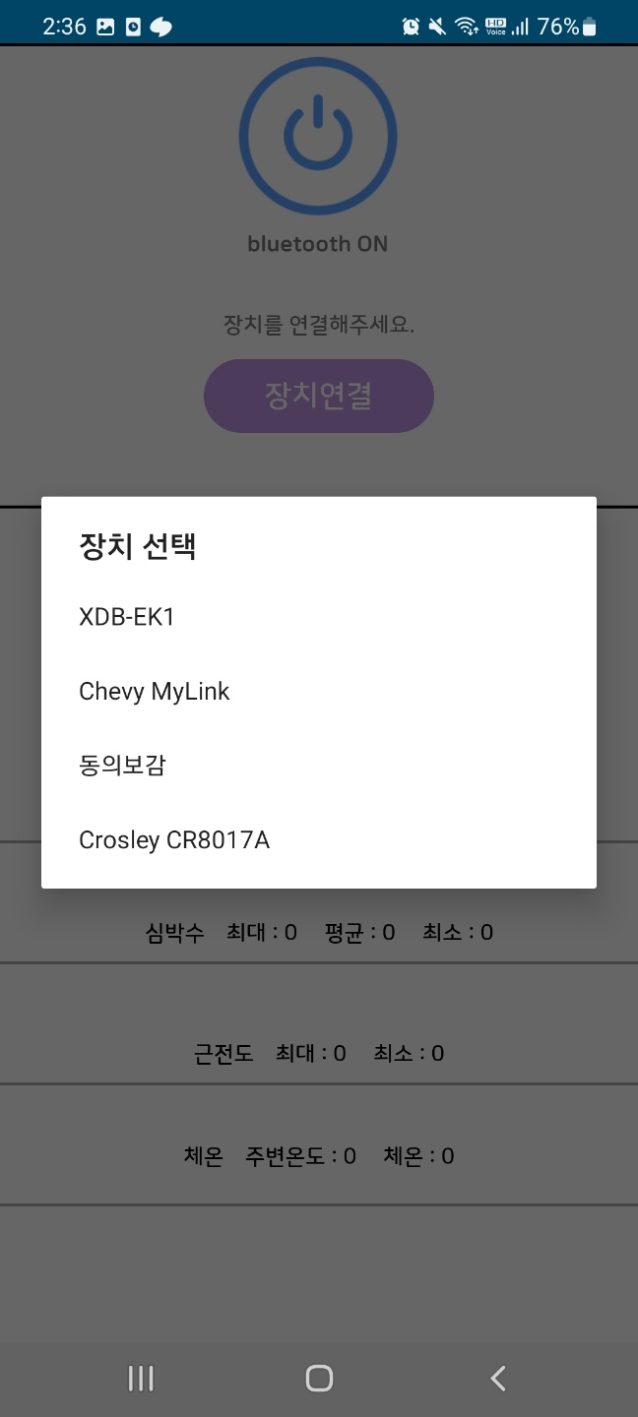

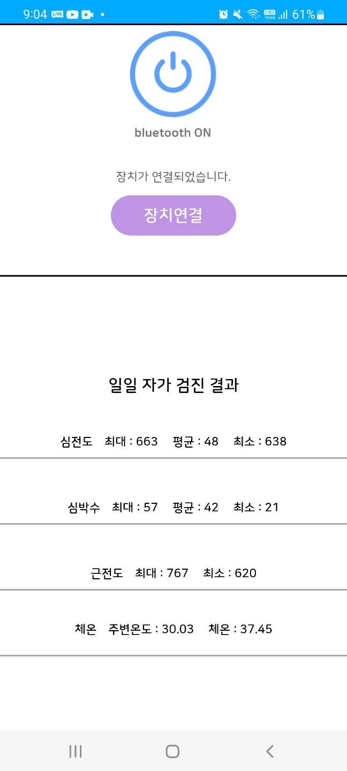
일일 건강 체크
일일 건강 체크 메인
블루투스 요청
블루투스 ON
장치 연결
장치 연결 상태
아두이노 데이터 수신

Slide 18
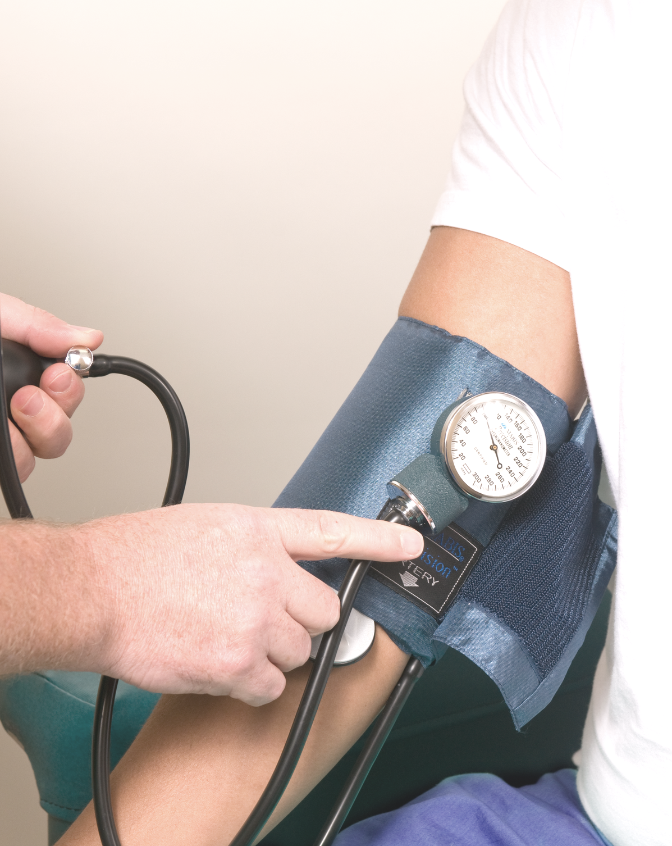


하드웨어 구성
예산서
검사 센서
보드, Lcd, 블루투스
회로도 및 구현 모습

Slide 19
예산서
거래일시 |  |  | 상품명 | 수량 | 거래액
2023 | 05 | 09 | 아두이노 HC-06 블루투스 시리얼 모듈 | 1 | 4,840
2023 | 05 | 09 | A04 아두이노 USB케이블 1M 연장 A-B타입 1미터 | 1 | 1,800
2023 | 04 | 10 | EMG sensor/ 건식 EMG 보드 | 1 | 63,000
2023 | 04 | 10 | 아두이노 GY-906 적외선 온도센서 MLX96014 | 1 | 14,300
2023 | 04 | 10 | 넥션 HMI LCD 감압식 터치 10.1인치 | 1 | 215,600
2023 | 04 | 10 | 아두이노 max30102 Heart Rate Sensor | 1 | 9,900
2023 | 04 | 10 | 아두이노 EMG센서 심전도 키트 | 1 | 39,000
총 거래액 합계 |  |  |  |  | 348,440
배송비 |  |  |  |  | 7500
총 결제 금액 |  |  |  |  | 355,940

Slide 20

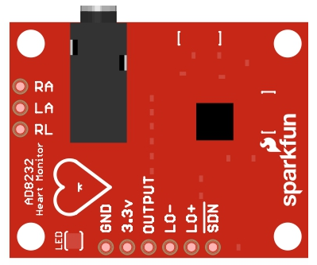
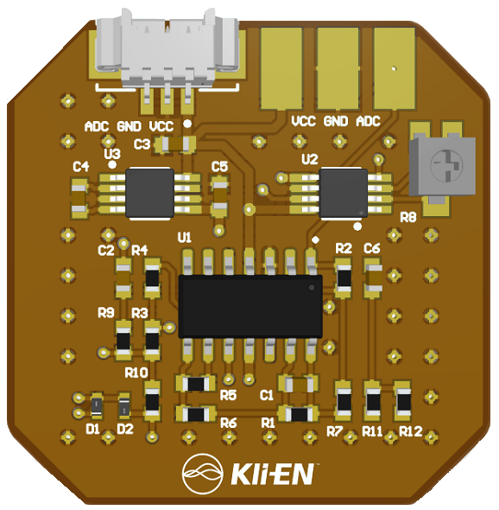
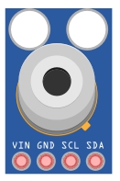
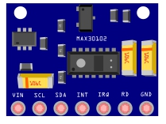
검사 센서
심전도 검사를 위한 센서로 사용자의 심전도수치를 얻을 수 있다.
근전도 검사를 위한 센서로 사용자의 근전도수치를 얻을 수 있다.
심전도 센서
근전도 센서
심장박동수 검사를 위한 센서로 사용자의 심박수를 얻을 수 있다.
체온 검사를위한 센서로 사용자의 주변 온도와 체온값을 얻을 수 있다.
심박 센서
체온 센서

Slide 21
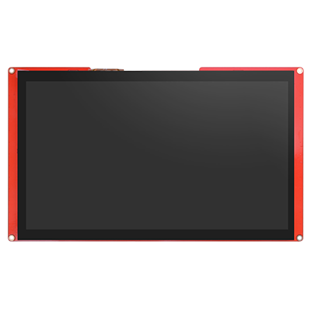
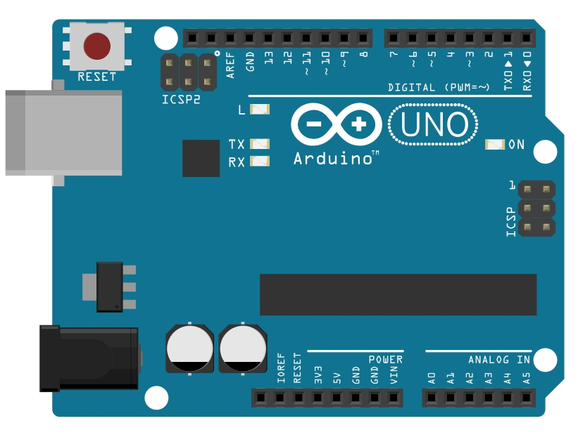
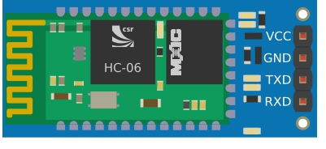
보드, LCD, 블루투스
아두이노 UNO
터치 LCD
블루투스 통신 모듈
센서들과 LCD 사이의 시리얼 통신과 블루투스 모듈을 구동하기위한 보드
검사 센서들의 값을 눈으로 볼 수 있고 터치스크린을 이용해 검사를 진행 할 수 있다
검사를 한 결과 데이터를 앱에 전송하기 위한 블루투스 모듈

Slide 22
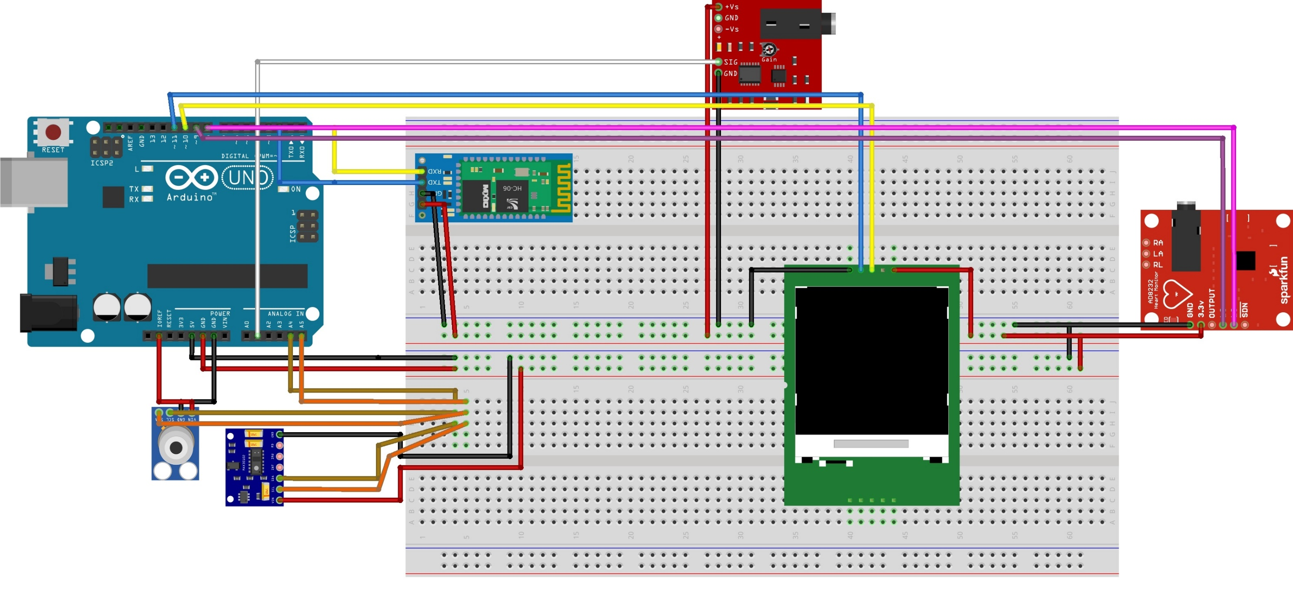
회로도

Slide 23

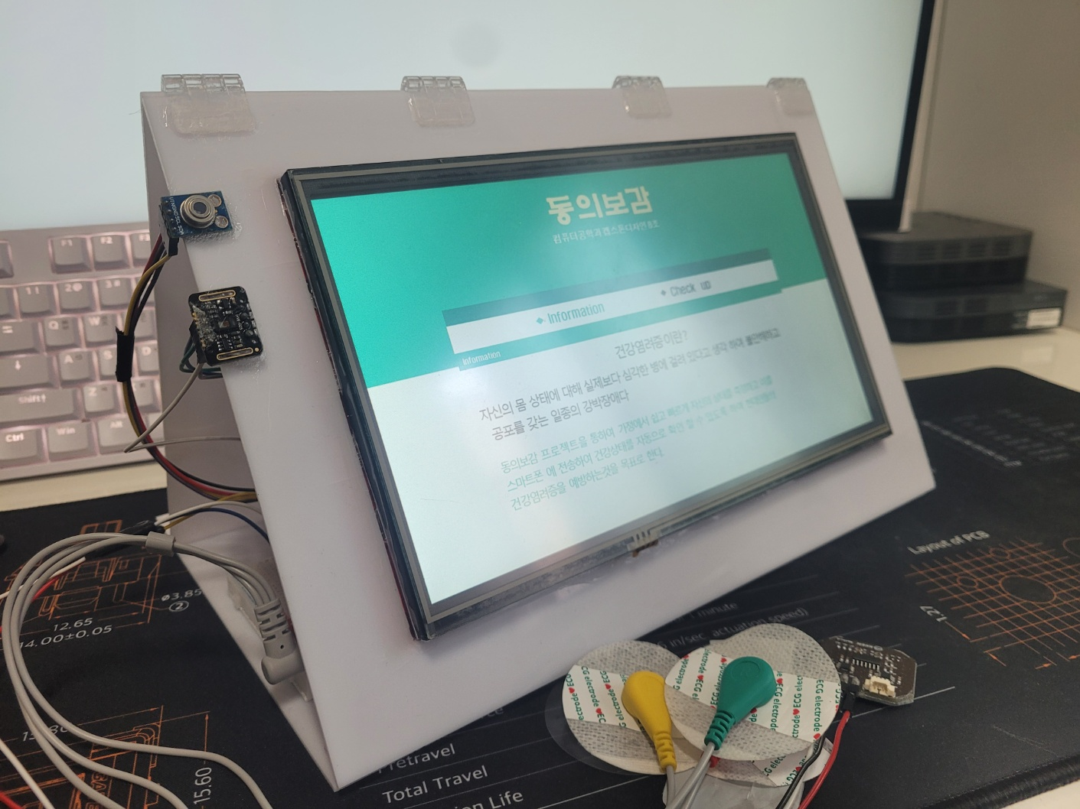
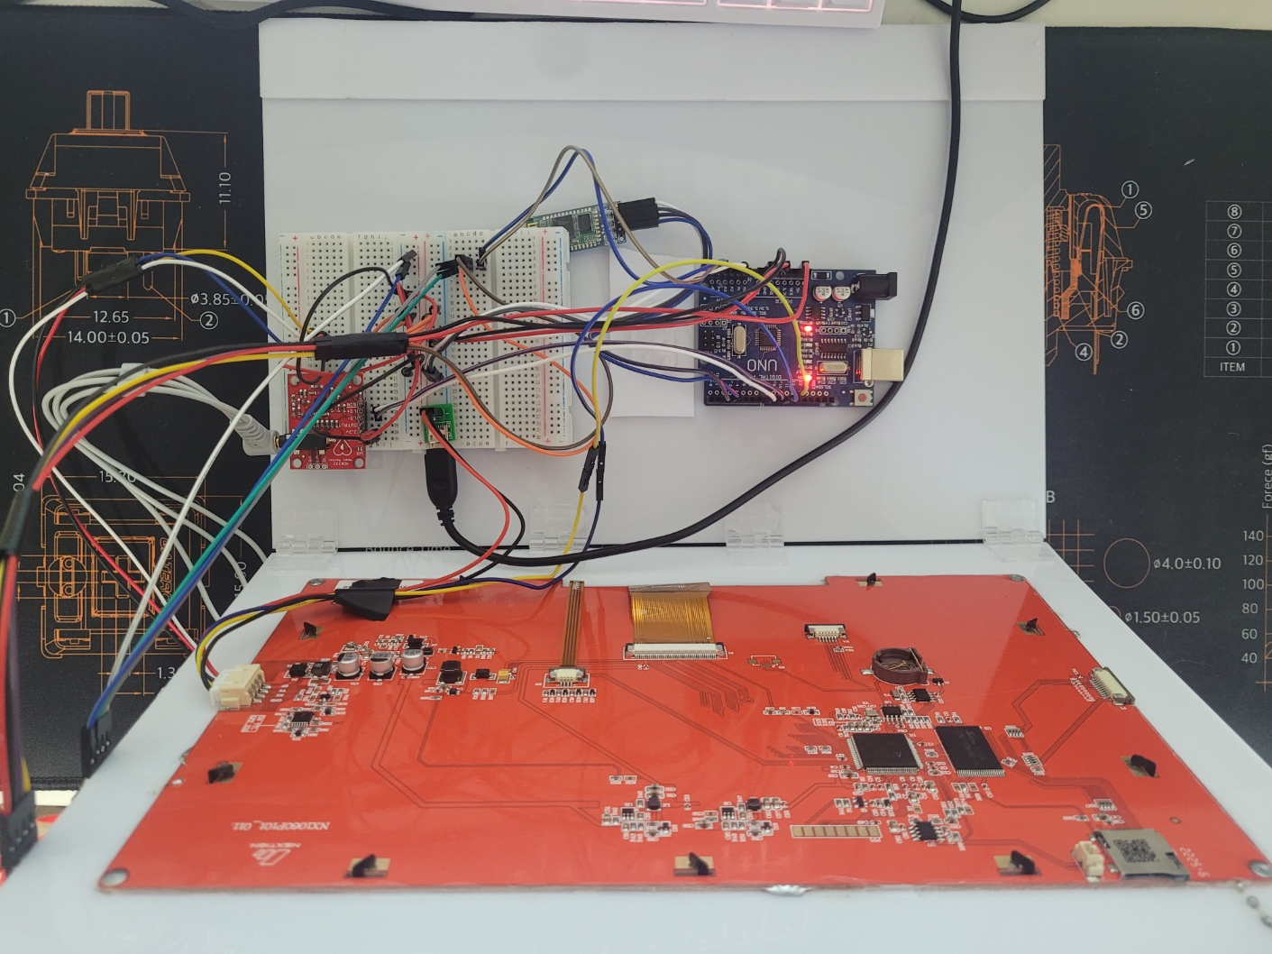
외부 모습
내부 모습
구현 모습

Slide 24



03
시스템 구현
하드웨어 구현, 프론트 및 백 엔드 구현

Slide 25

Database

Slide 26
릴레이션 스키마
Table 종류 : 사용자, 질환, 문진, 문진정보 , 빈도
사용자 : 사용자 계정의 정보들을 속성으로 가지는 테이블
(ID, PW, NICKNAME, SPN, ANS)
질환 : 각 질환에 대한 정보들을 속성으로 가지는 테이블
(질환번호, 질환명, 정의, 원인, 증상, 진단, 치료, 경과, 주의사항, 부위)
문진 : 사용자의 문진결과를 속성으로 가지는 테이블
(순번, 날짜, 이름, 증상)
문진정보 : 문진결과를 통해 도출된 의심질병 리스트를 속성으로 가지는 테이블
(이름, 의심질병)
빈도 : 사용자가 자주열람한 질환의 빈도수를 속성으로 가지는 테이블
(질환번호, 빈도수)

Slide 27
DB 스키마
빈도
ID#
PW
NICKNAME
SPN
ANS
질환번호#
빈도수
사용자
질환번호#
질환명
정의
원인
증상
진단
치료
경과
주의사항
부위
질환
이름#
의심질병
순번#
날짜
이름#
증상
문진정보
문진

Slide 28
DB 상세 소개
질환
웹크롤링과 공공 데이터를 이용한 약 1600개 정도의 질환 정보를 가지고 있는 테이블로 질환의 정의, 원인, 증상, 진단 등의 정보를 포함한다.
문진정보
사용자
사용자의 문진 정보를 바탕으로 질병 진단 알고리즘을 통해 의심되는 질병에 대한 정보를 포함하는 테이블이다.
서비스를 이용하기 위해 회원가입을 통해 생성된 사용자에 대한 정보를 포함하는 테이블이다.
빈도
문진
사용자가 질환 백과를 이용하면서 질환 정보를 열람한 각 질병에 대한 빈도수를 저장하는 테이블이다
사용자가 문진표를 통해 문진 결과에 대한 데이터를 기록해 놓는 테이블이다.

Slide 29

Application

Slide 30
Android 클래스
arduinoActivity | categoryActivity | chatgptActivity
아두이노 관련 블루투스 연결 및 통신을 위한 클래스 | 질환백과의 카테고리와 질환 항목들을 표기하는 클래스 | chatGPT연결 및 동적채팅 시스템 구현 클래스
findActivity | healthInfoActivity | infoActivity
ID/PW찾기 기능이 구현된 클래스 | 질환백과 열람 시 항목들을 나타내주는 클래스 | 질환백과 항목의 정보를 표기해주는 클래스
loginActivity | MainActivity | myInfoActivity
로그인 기능이 구현된 클래스 | 메인 클래스 | 내 정보 기능이 구현된 클래스
questionActivity | registerActivity | 나머지 클래스
질병진단 기능이 구현된 클래스 | 회원가입 기능이 구현된 클래스 | JSP통신 및 중복사용 데이터를 보관하는 용도

Slide 31
서버 클래스
ConnectDB | durationInfo | findInfo
회원가입 클래스 | 자주 찾는 질환정보 구현을 위한 열람 빈도 수 적립 클래스 | ID/PW찾기 클래스
healthInfo | loginDB | QueDB
항목별 상세정보 불러오기 클래스 | 로그인 클래스 | 질병진단 클래스
rankingInfo | JSP 파일
자주 찾는 질환정보 불러오기 클래스 | 각 기능에 맞는 동일한 역할을 수행

Slide 32
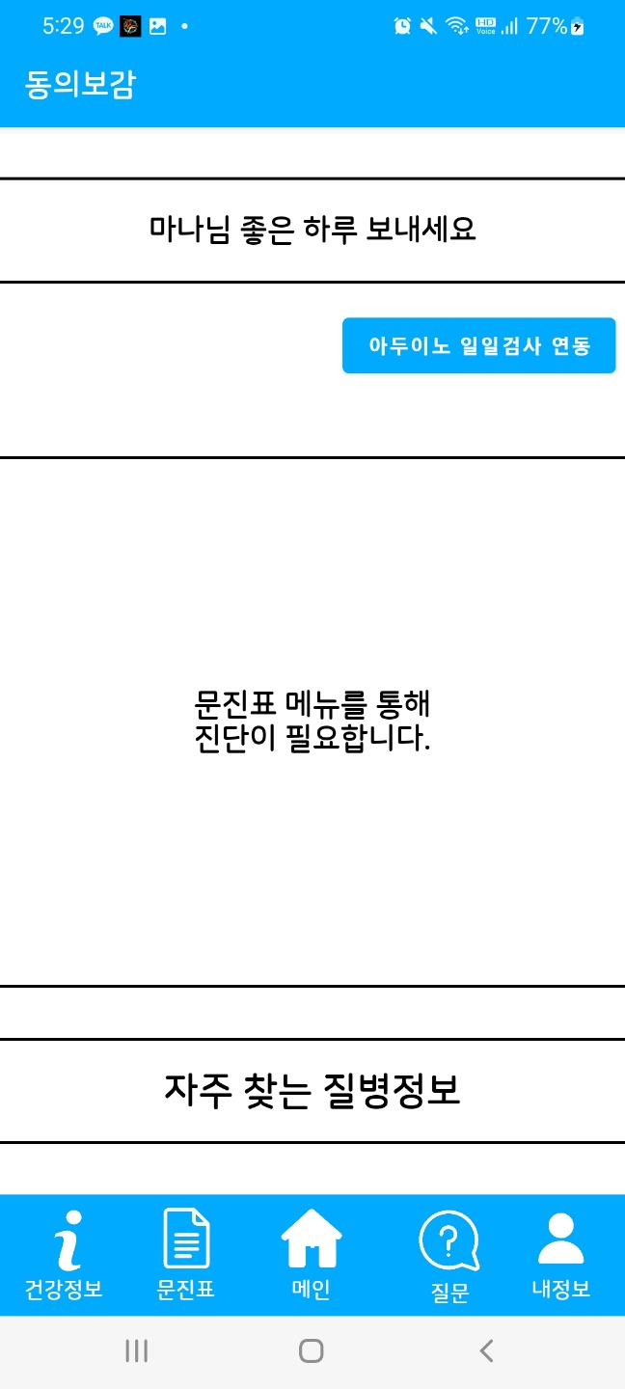
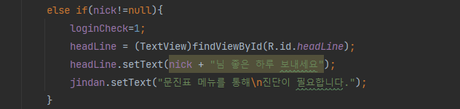
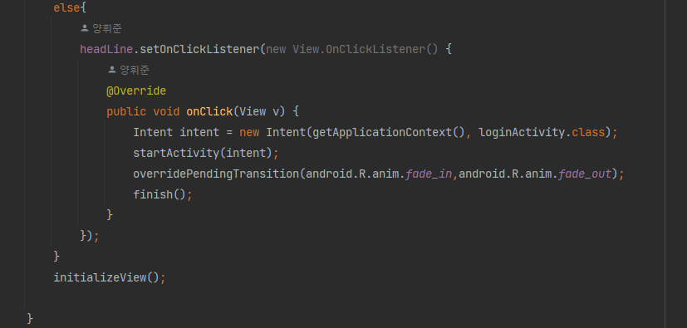
메인 화면
비로그인 메인 화면
문진결과X 로그인 화면

Slide 33
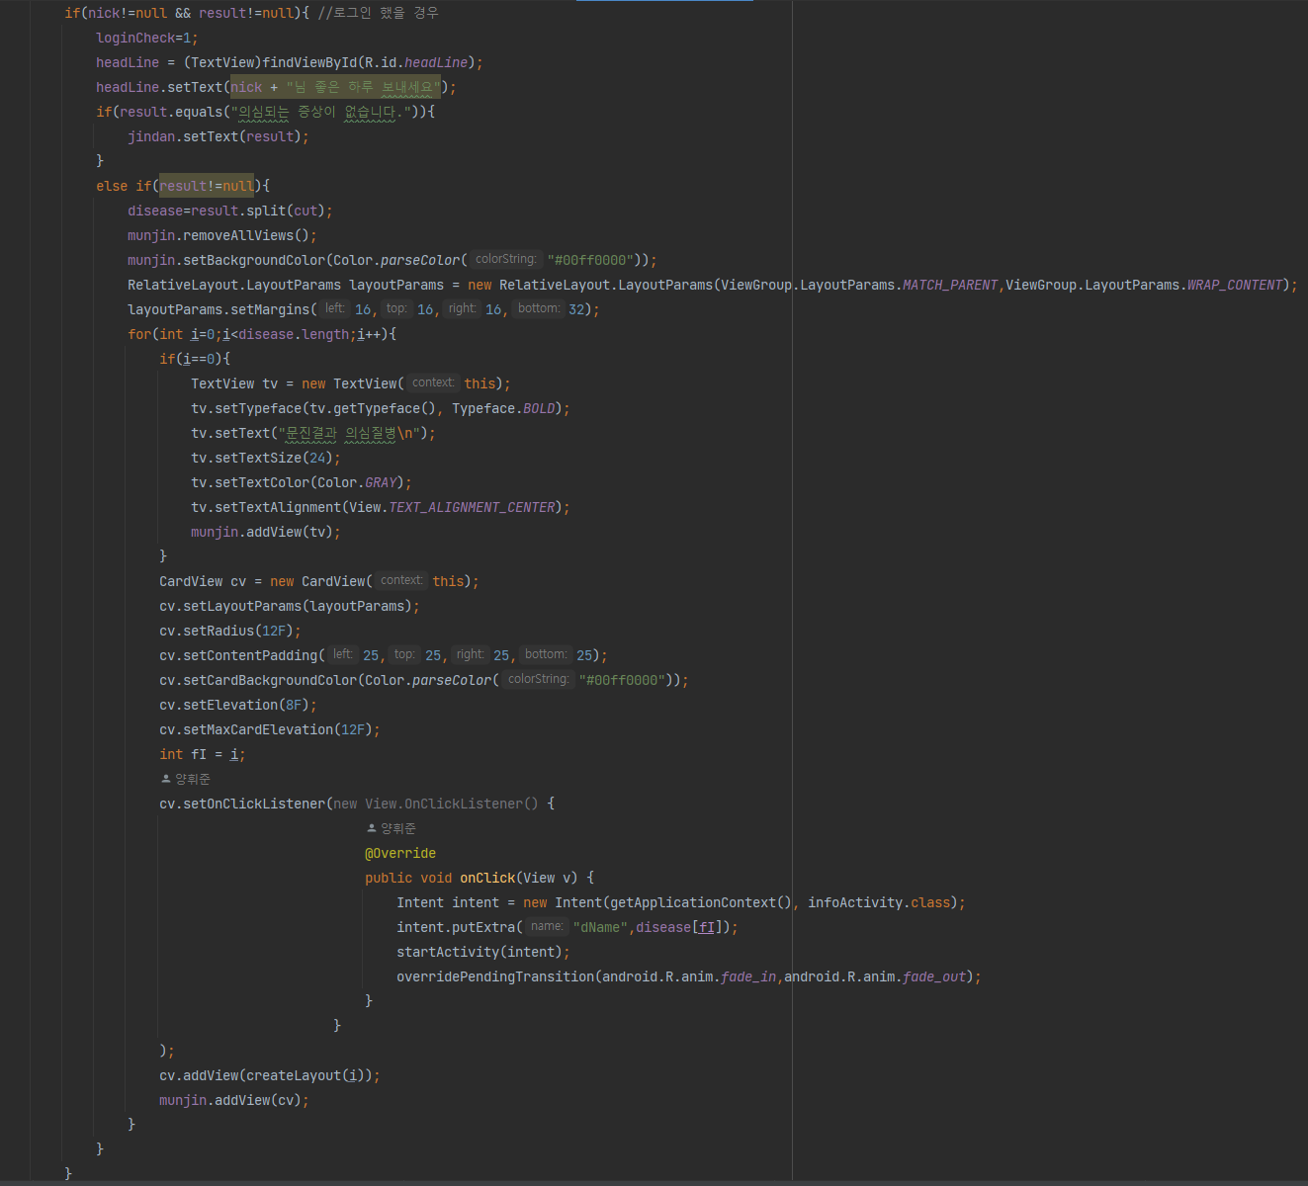

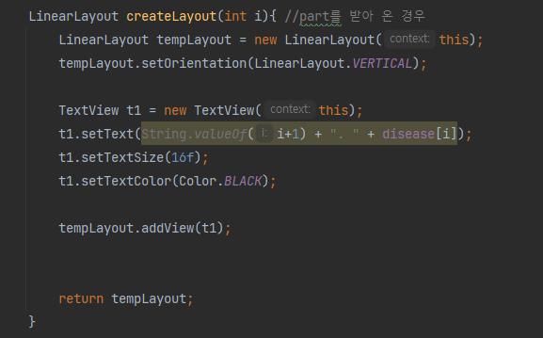
메인 화면
Data Example
섬유근육통(Fibromyalgia)§통풍(Gout)§근근막 통증 증후군§
문진결과O 로그인 화면

Slide 34
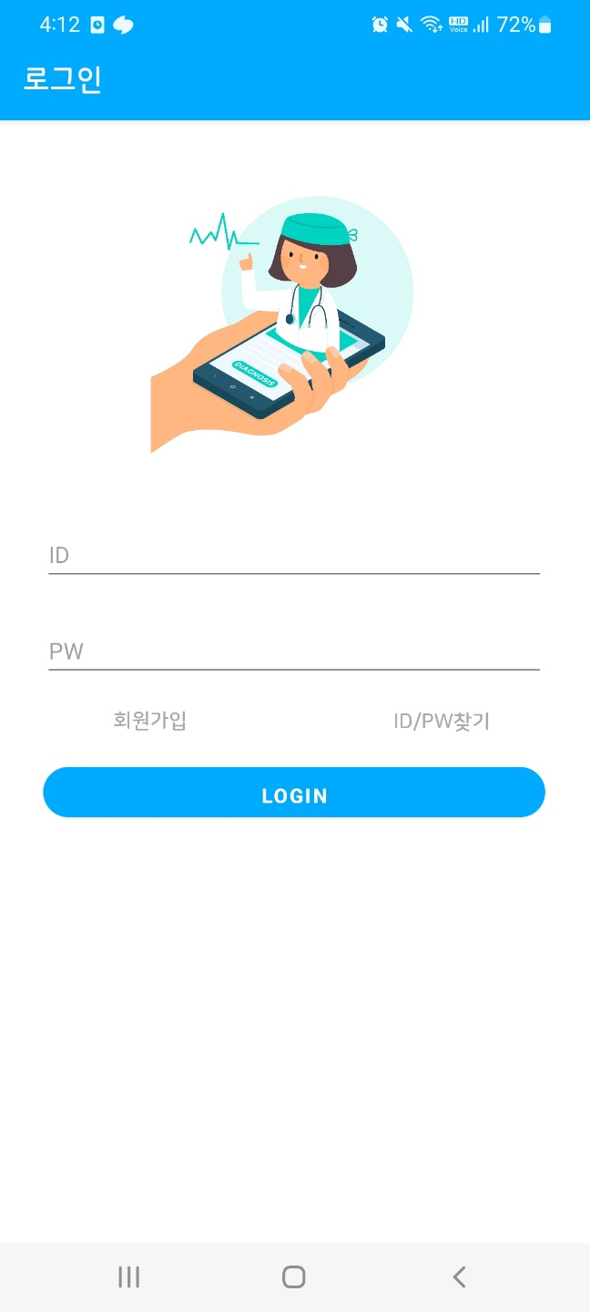
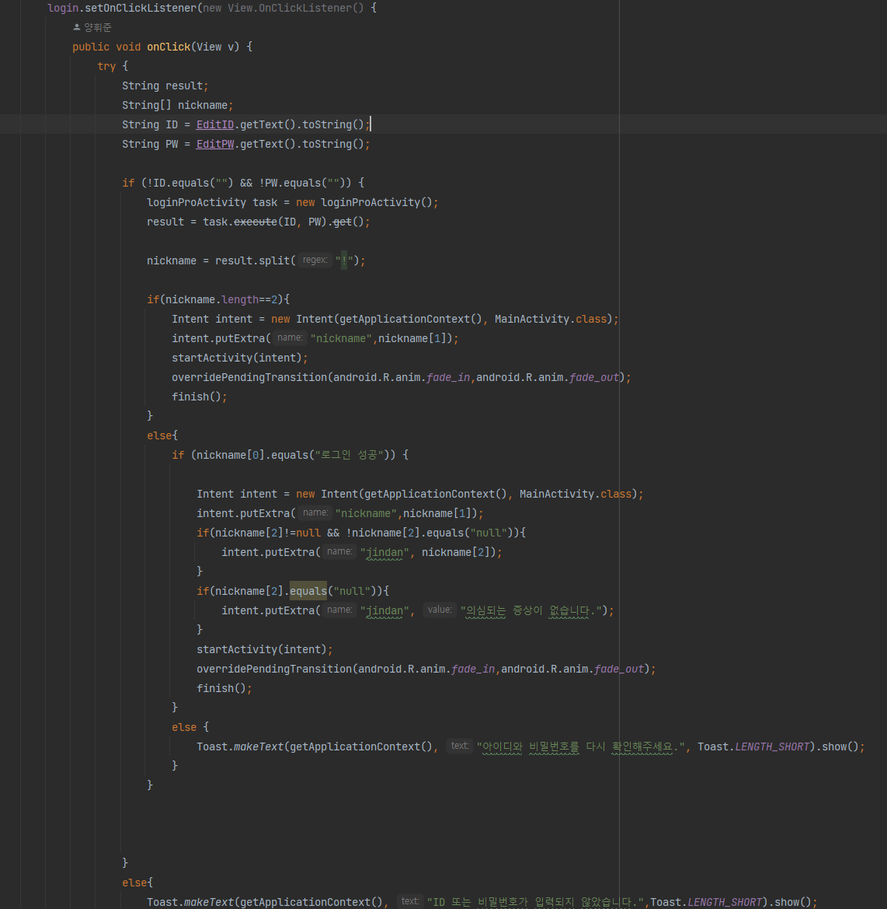
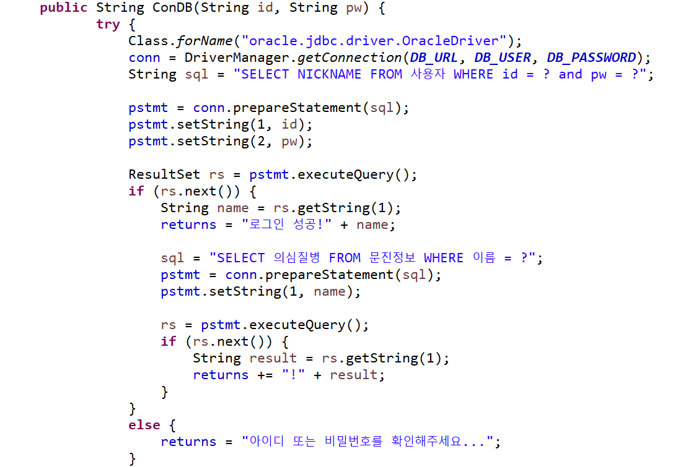
로그인
모든 Activity 전환 시 해당 효과추가
ID/PW 입력란이 비어있지 않는 경우
result.split결과의 길이가 2인 경우는 문진데이터가 없는 경우
문진데이터는 있지만 의심증상이 없는 경우
정해진 텍스트를 전송
의심증상이 있는 경우 mainActivity실행과 함께 데이터 전달
비로그인 메인 화면
로그인 화면

Slide 35
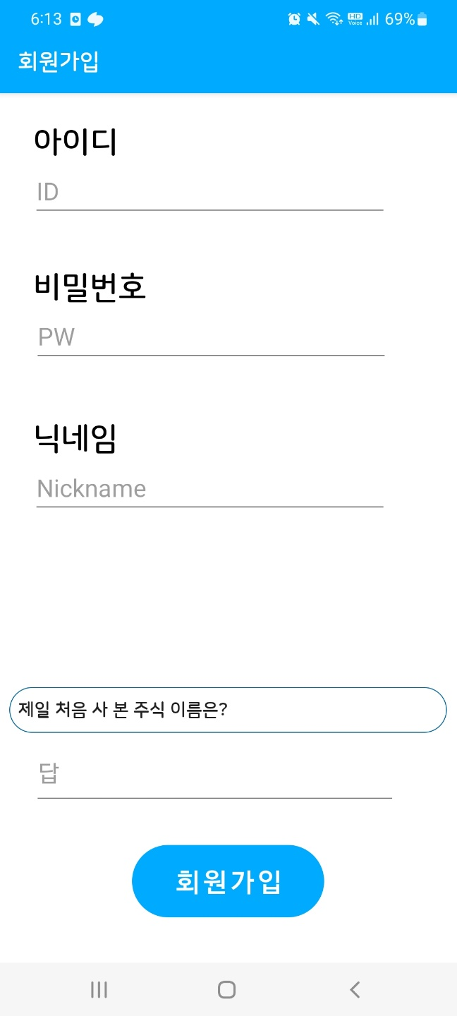
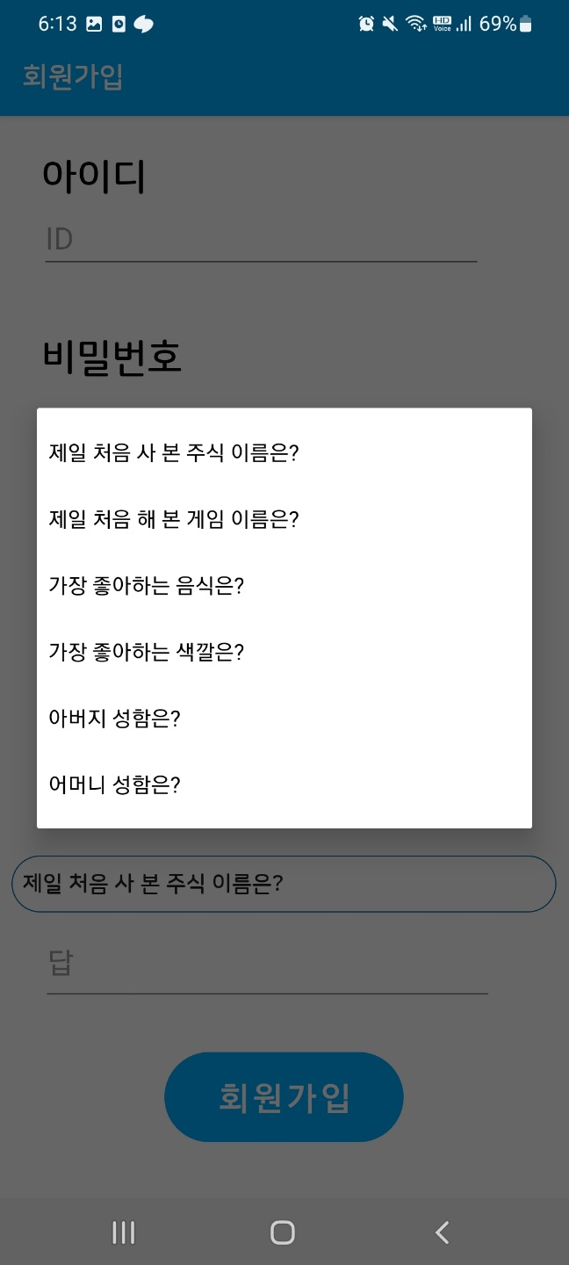
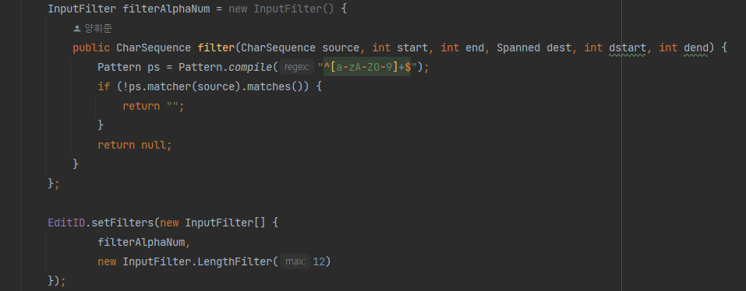
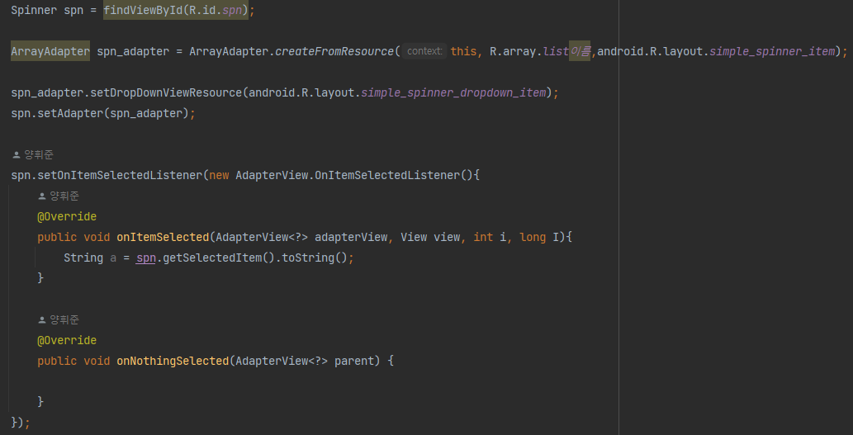
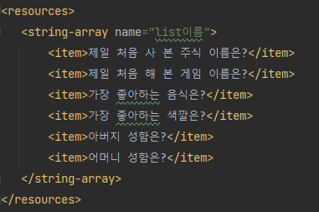
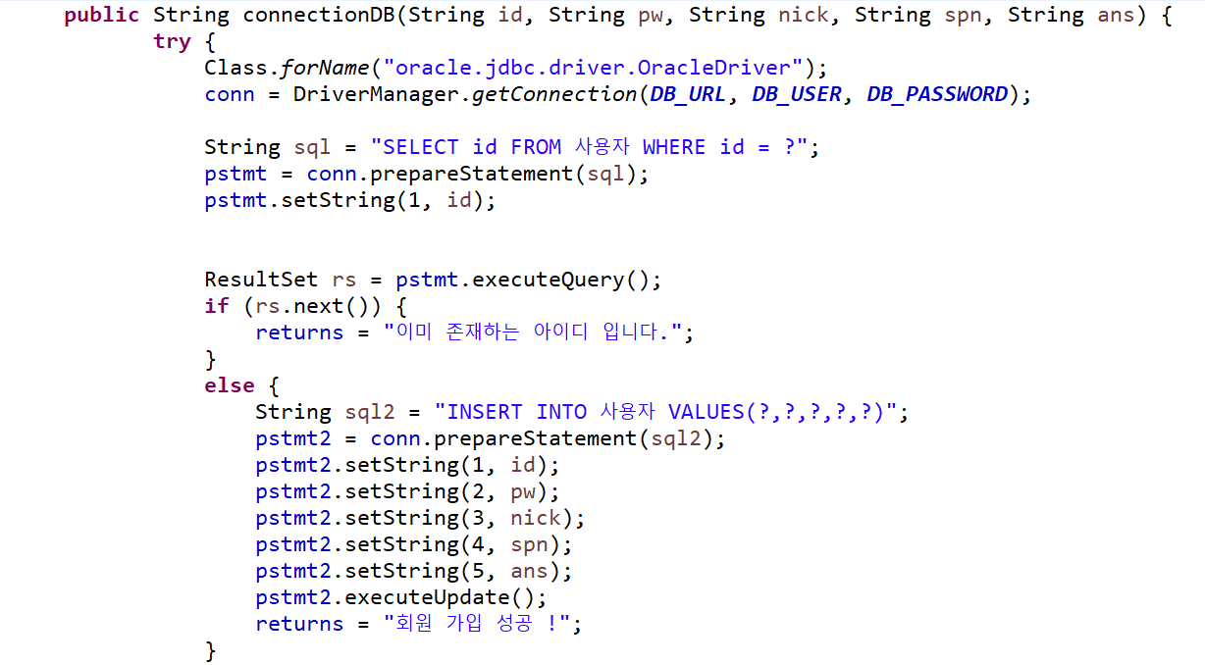
회원가입
한글입력 불가 및 글자 수 제한
array.xml
로그인 화면
회원가입 화면
스피너 클릭 화면

Slide 36
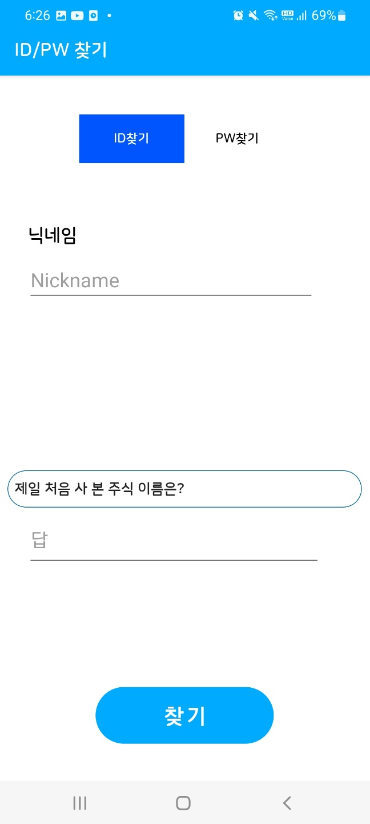
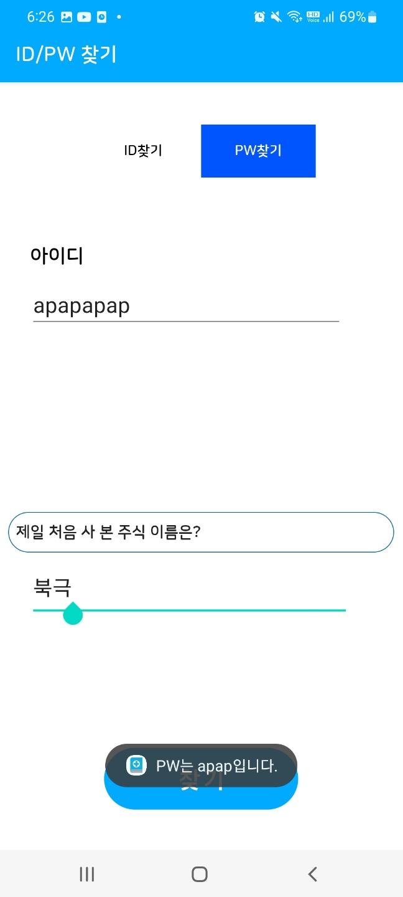
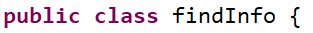
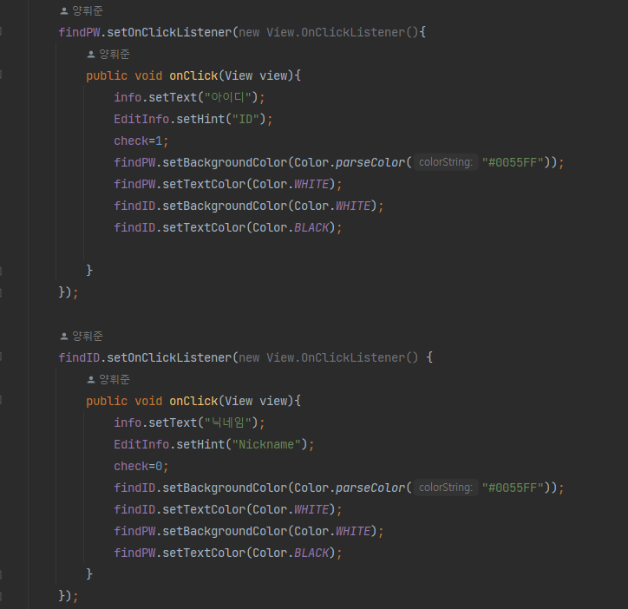
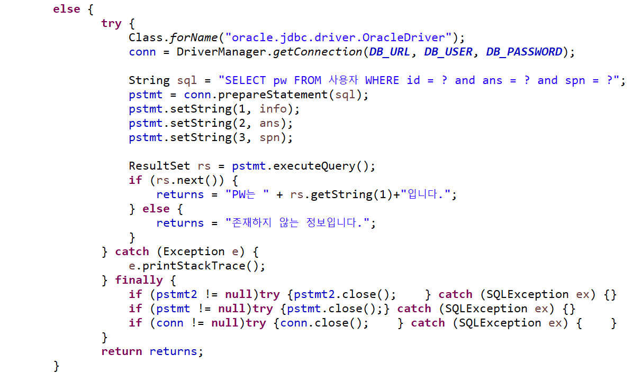
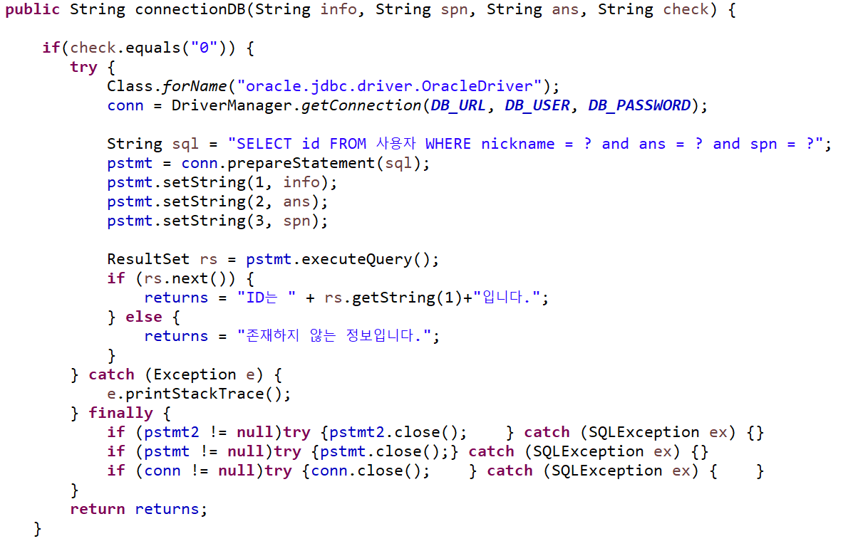
ID/PW 찾기
Check 변수를 이용해 JSP에서 ID를 찾는 통신인지 PW를 찾는 통신인지 구분
로그인 화면
ID찾기 화면
PW찾기 화면

Slide 37
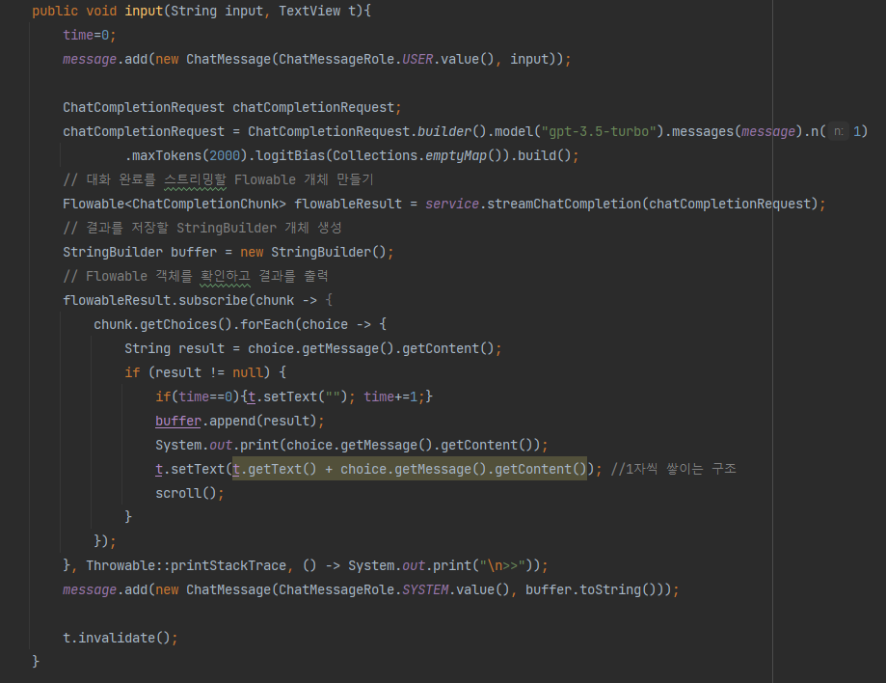


ChatGPT Q&A
채팅 카드뷰 생성 방식은 메인화면의 문진결과 의심정보를 만드는 방식에서 변형시킨 형태
EditText에 입력받은 값을 매개변수 input으로 받음
Service 객체를 이용해 ApiKey에 해당하는 권한을 부여받고 ChatGPT 통신
ChatGPT 답변을 수신받고 채팅생성
회원가입 화면
ID찾기 화면
위 함수를 이용해 해당 액티비티를 종료하더라도 앱 종료전까지는 재 진입 시
기존 채팅내역 보존

Slide 38



질환백과 사전
2차원 배열형태로 각 카테고리에 해당하는 질환명을 가지고 있음
카드 뷰 동적생성은 메인화면과 동일한 형태
해당 질병명을 infoActivity에 전달하고 Activity 호출
질환 백과사전 메인
다리 카테고리 선택
상세정보

Slide 39




질환백과 사전(페이징 코드 + 검색)
Check = -1인 경우는 어떤 카테고리에도 포함되지 않는 상태(검색 결과인 경우)
카테고리 선택 시와 검색인 경우를 구분
nowPage값을 이용해 페이지당 20개의 항목을 제공
검색의 경우 한 질병이 카테고리에 중복된 경우가 발생하므로 중복을 제거해주는 LinkedHashSet 컬렉션을 이용
다리 카테고리 선택
페이징

Slide 40



질환백과 사전(자주 찾는 질병정보 + 검색)
Data Sample
림프부종(Lymphedema)㉾라싸열(Lassa fever )㉾외음질의 이물(Foreign body in vulva and vagina)㉾VDT 증후군(Visual Display Terminal Syndrome)㉾섬유근육통(Fibromyalgia)㉾통풍(Gout)㉾폐렴(Pneumonia)㉾돌출귀(Prominent Ear)㉾꽃가루 알레르기(Pollen allergy)㉾대퇴 골절(Fracture of femur)㉾
자주 찾는 질병명 및 검색
검색 기능 사용

Slide 41

문진표(XML)
질문지의 길이가 길어질것을 감안하여 ScrollView를 사용
질문지를 추가할 LinearLayout 사용

Slide 42




문진표(ANDROID)
질문지를 변경하려면 que배열의 데이터 값만 변경해주면 질문지 변경 가능
TextView 및 RadioButton을 동적생성
Que배열의 크기만큼 for을 돌면서 질문지 생성
실행시 문진표 화면

Slide 43








문진표(ANDROID)
라디오그룹의 체크여부를 판단하여 체크되지 않았을 경우
의심 증상을 뽑아내기 위해서 최소한 질문지를 3개이상 선택
Y버튼을 선택한 증상 데이터를 문자열로 합쳐 jsp로 전송
실행시 문진표 화면

Slide 44



문진표(JSP, JAVA)
전달받은 닉네임과 증상 데이터를 문진 테이블에 저장하는 코드
<문진 TABLE>
순번(기본키)
날짜
이름(외래키)
증상
속성을 가진다.
idList에 포함된 질환명을 for문을 이용하여 중복되는 단어의 개수를 Map 함수를 이용하여 카운트 한다
문자열로 받은 증상 데이터를 Split(“,”) 함수를 이용하여 각 단어를 resArr[] 배열에 저장
카운트가 많은 순으로 5개의 데이터를 의심증상에 포함 시키고 메인 화면에 출력한다.
3중 for문을 이용하여 resArr[] 배열의있는 데이터를 3단어씩 조합가능한 모든 조합을 만들고 SQL문에 있는 증상 데이터에서 조합된 3개의 데이터가 포함되어 있는 질환명을 disease 문자열에 저장하고 이를 idsList에 포함시킨다.

Slide 45




내정보
JSP로 전송한 닉네임을 이용하여 문진 횟수를 카운트하고 ID값을 찾아 result에 반환하여 화면에 출력
로그아웃 버튼을 클릭하여 로그아웃 후 메인으로 이동

Slide 46

Hareware

Slide 47

메인 화면
메인 화면에는 프로젝트에 대한 소개 내용을 출력한다.

Slide 48

검사 선택 화면
검사 선택 화면에선 심전도 검사, 근전도 검사, 심박수 검사, 체온 측정 중 하나를 선택하여 검사를 진행할 수 있다.

Slide 49


심전도 검사 매뉴얼
심전도 검사 매뉴얼 화면은 심전도 센서의 사용방법을 제공하고 검사하기 버튼을 통해 검사를 진행할 수 있다.
심전도 검사하기 버튼은 소스코드에 btnTest1로 선언되어 있다.

Slide 50



심전도 검사
심전도 검사 화면은 일정 시간동안 심전도센서를 통해 검사를 진행하며 검사가 진행 되고
있을 땐 화면의 waveform을 통해 진행 상황을
출력해 주고 검사가 끝나면 최대, 평균, 최소 수치를 출력해준다
검사가 완료 된 후 결과 전송 버튼을 통해 앱으로 블루투스 통신을 하여 데이터를 전송한다.
결과 전송 버튼은 소스코드에 btnTest5로 선언되어 있다.

Slide 51

근전도 검사 매뉴얼
근전도 검사 매뉴얼 화면은 근전도 센서의 사용방법을 제공하고 검사하기 버튼을 통해 검사를 진행할 수 있다.
검사하기 버튼은 소스코드에 btnTest1로 선언되어 있다.

Slide 52



근전도 검사
근전도 검사 화면은 일정 시간동안 근전도센서를 통해 검사를 진행하며 검사가 진행 되고
있을 땐 화면의 waveform을 통해 진행 상황을
출력해 주고 검사가 끝나면 최대, 최소 수치를 출력해준다
검사가 완료 된 후 결과 전송 버튼을 통해 앱으로 블루투스 통신을 하여 데이터를 전송한다.

Slide 53

심박수 검사 매뉴얼
심박수 검사 매뉴얼 화면은 심박수 센서의 사용방법을 제공하고 검사하기 버튼을 통해 검사를 진행할 수 있다.
검사하기 버튼은 소스코드에 btnTest1로 선언되어 있다.

Slide 54



심박수 검사
심박수 검사 화면은 일정 시간동안 심박수 센서를 통해 검사를 진행하며 검사가 진행 되고
있을 땐 화면의 waveform을 통해 진행 상황을
출력해 주고 검사가 끝나면 최대, 평균, 최소 수치를 출력해준다
검사가 완료 된 후 결과 전송 버튼을 통해 앱으로 블루투스 통신을 하여 데이터를 전송한다.

Slide 55

체온 측정 검사 매뉴얼
체온 측정 검사 매뉴얼 화면은 적외선 온도 센서의 사용방법을 제공하고 검사하기 버튼을 통해 검사를 진행할 수 있다.
검사하기 버튼은 소스코드에 btnTest1로 선언되어 있다.

Slide 56



체온 측정 검사
체온 측정 검사 화면은 1회의 온도 측정을 진행한 후 외부 온도와 체온을 출력해주고 검사하기 버튼을 통해 즉시 재검사가 가능하다.
검사가 완료 된 후 결과 전송 버튼을 통해 앱으로 블루투스 통신을 하여 데이터를 전송한다.

Slide 57

04
시연 및 Q&A
시연 영상, Q&A

Slide 58





시연 순서
회원가입
로그인
질병 백과 검색
문진표 작성
ChatGPT
내정보 확인
아두이노 블루투스 연동
시연 영상

Slide 59



Q&A
THANK YOU!

